Slide 1
Россия- страна наша!!!
Презентацию подготовила педагог дополнительного образования Корчагина Р.В.
2015 год.

Slide 2
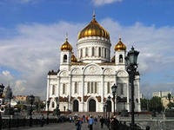
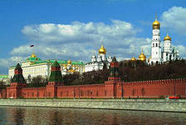
Россия- страна, в которой мы живем
Москва- столица нашей родины.

Slide 3
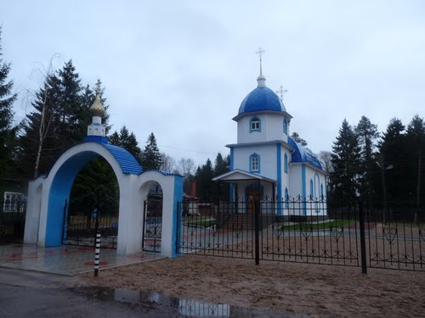
П. Ерцево
Коношский район

Slide 4
Коноша- районный центр

Slide 5
Президент Российской Федерации – В.В. Путин

Slide 6
Герб РФ

Slide 7
Государственный флаг РФ

Slide 9
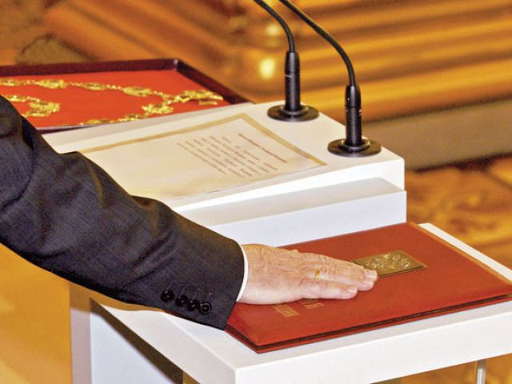
Конституция – основной закон Российской Федерации

Slide 10
Герб Коноши

Slide 11
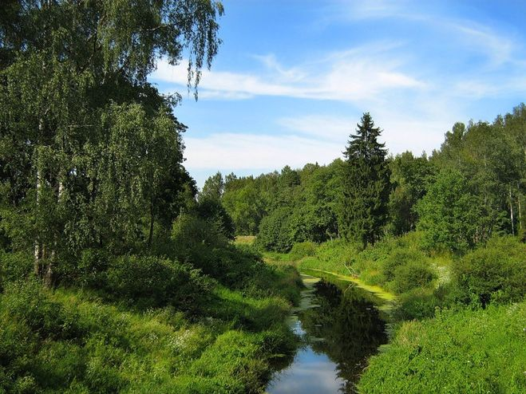

Slide 12
Спасибо за внимание!!!
Любите свою страну!!!

